Slide 1
Версия SkyLenta: Эксперимент и калькулятор
Дипломная работа Петровой Натальи (группа 46.2)

Slide 2
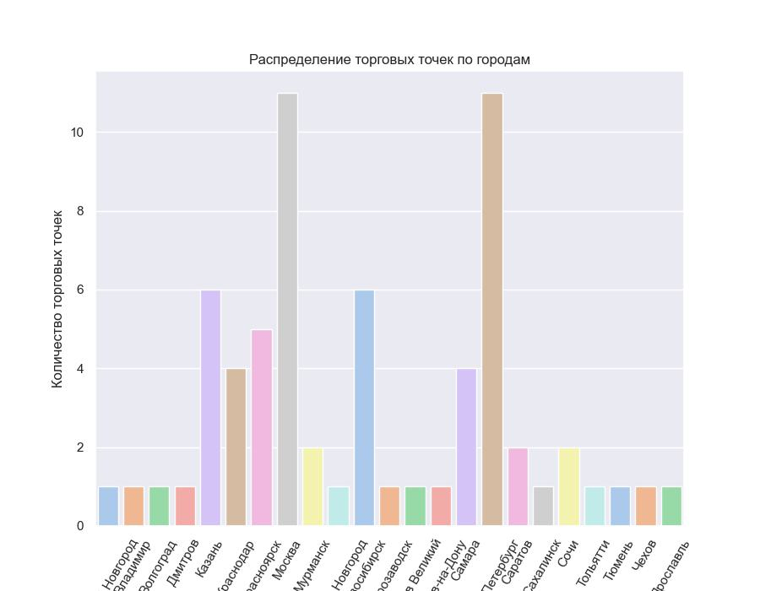
Распределение торговых точек по городам
Видим, что наибольшее количество торговых точек в Москве и Санкт-Петербурге

Slide 3
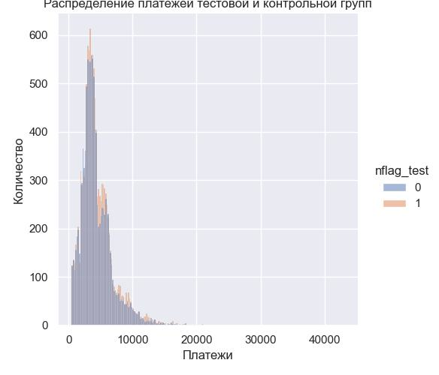
Распределение платежей в тестовой и контрольной группах после очистки данных
Видим значительный хвост к максимальному платежу.
Возможно следовало бы провести дополнительную сегментацию и отбросить эти платежи

Slide 4


Сравнение данных, проверка нулевых гипотез
Сравниваем средние платежи
Гипотеза H0 не подтверждается: средние не равны
Разница средних = 263.08
Следовательно, средний платеж в тестовой группе больше
Сравниваем конверсию в платеж
Гипотеза H0 не подтверждается: средние не равны
Разница средних = 0.043
Следовательно, конверсия в платеж в тестовой группе больше
Сравниваем распределения
Гипотеза H0 не подтверждается: Распределения не равны

Slide 5
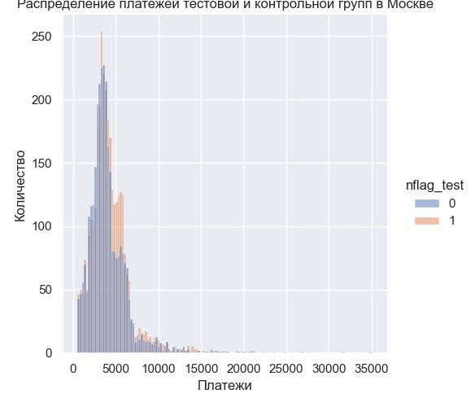
Сегментация А/Б теста: г. Москва
Гипотеза H0 не подтверждается: средние платежи не равны
Разница средних = -381.77
Гипотеза H0 не подтверждается: средние конверсии не равны
Разница средних = -0.055
В разрезе по всем торговым точкам Москвы видим повышение метрик в тестовой группе по сравнению с контрольной

Slide 6
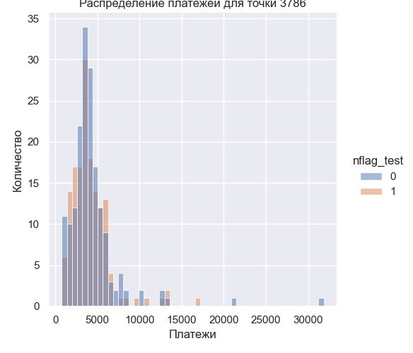
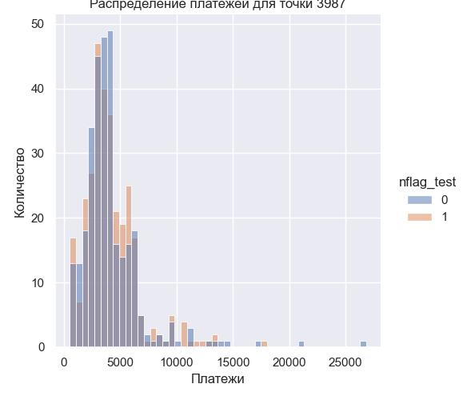
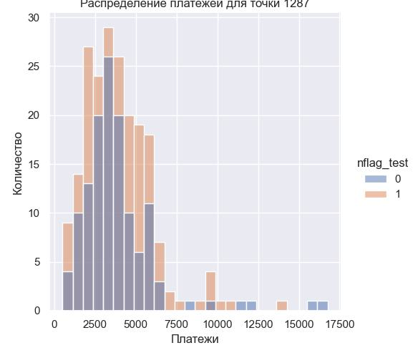
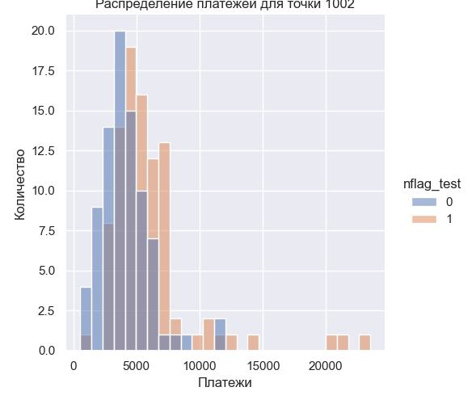
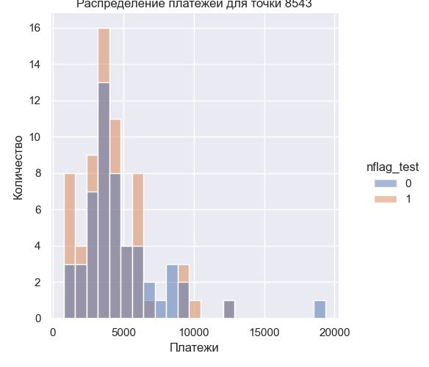
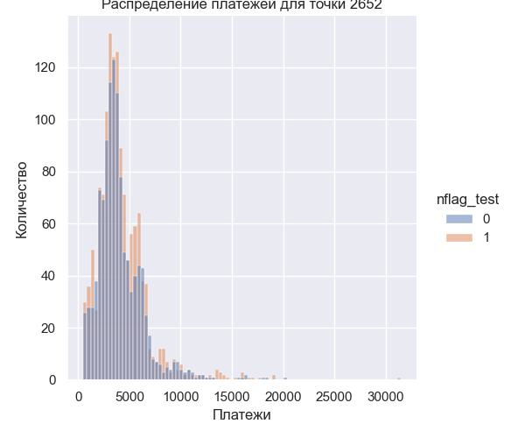
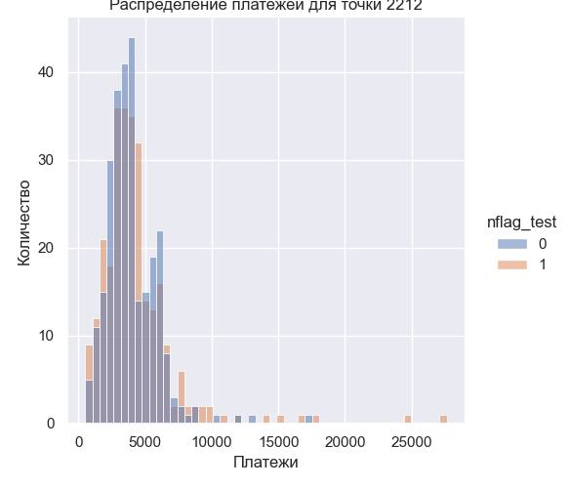
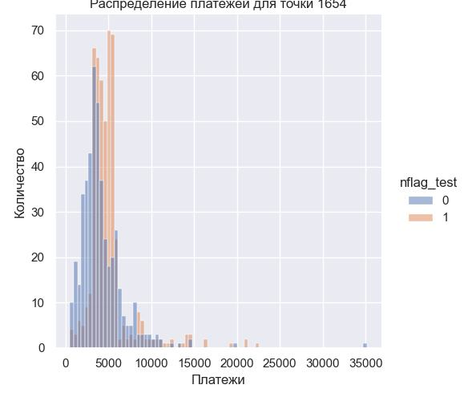
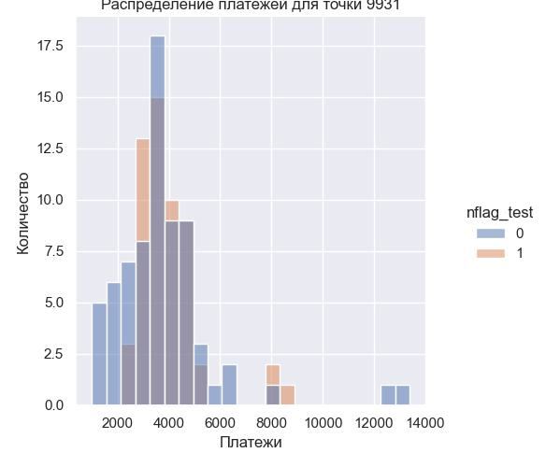
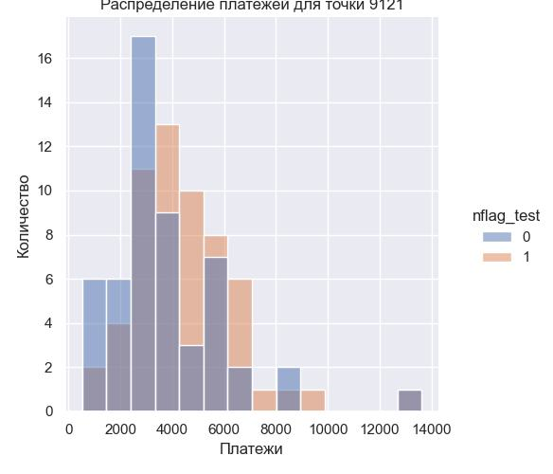
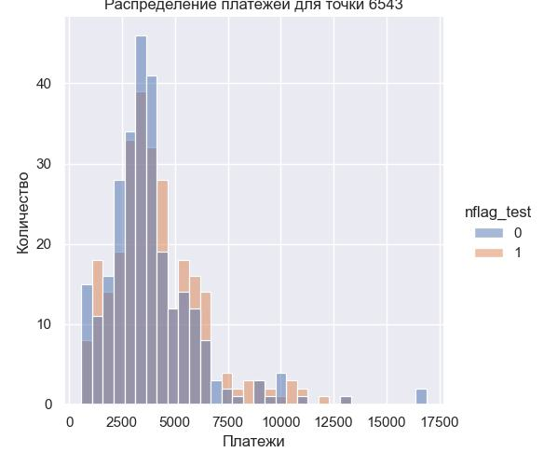
Сегментация А/Б теста: г. Москва по торговым точкам
Видим, что распределения в каждой торговой точке отличается.
В половине ТТ видим более высокие показатели в тестовой группе.
Также видим значительный хвост к максимальному платежу.
Возможно следовало бы провести дополнительную сегментацию и отбросить эти платежи.

Slide 7
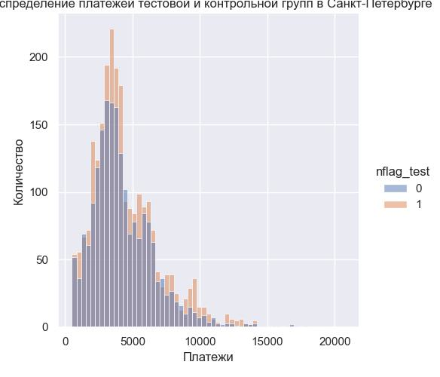
Сегментация А/Б теста: г. Санкт-Петербург
Гипотеза H0 не подтверждается: средние платежи не равны
Разница средних = -513.90
Гипотеза H0 не подтверждается: средние конверсии не равны
Разница средних = -0.09
В разрезе по всем торговым точкам Санкт-Петербурга видим повышение метрик в тестовой группе по сравнению с контрольной

Slide 8
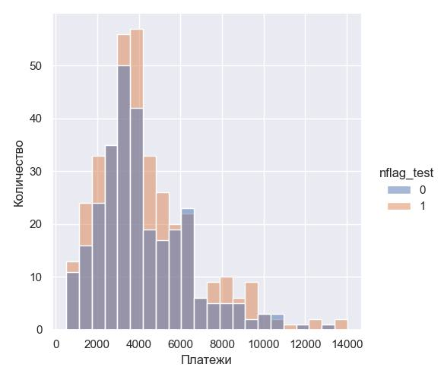
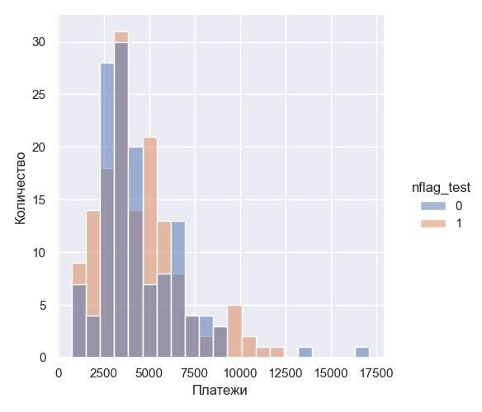
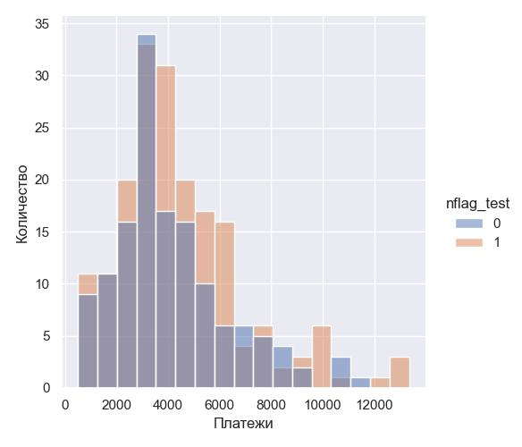
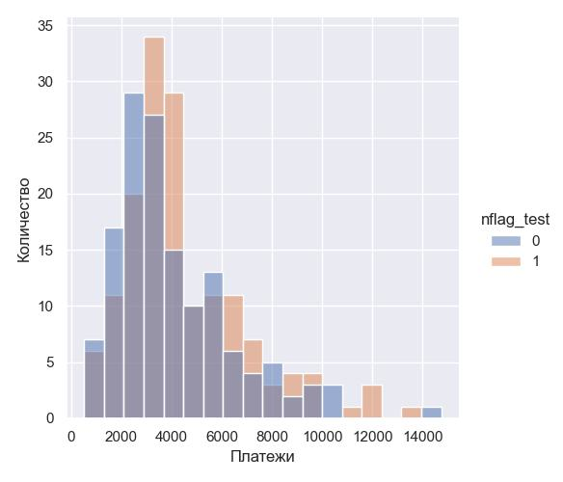
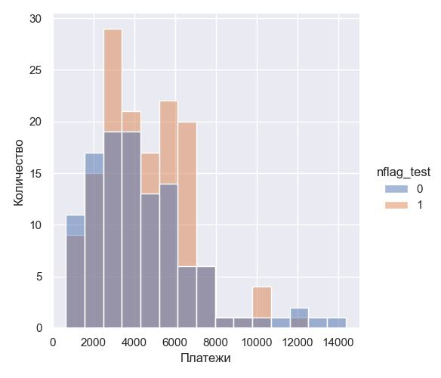
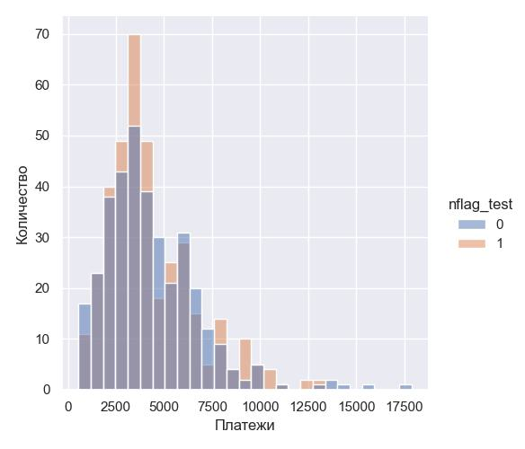
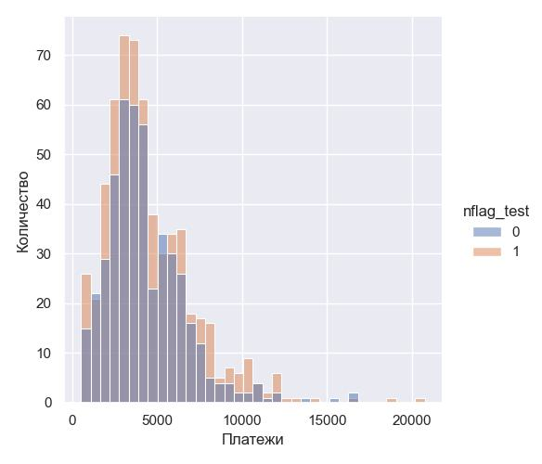
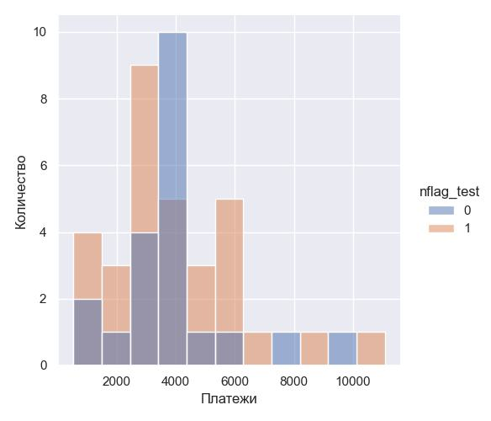
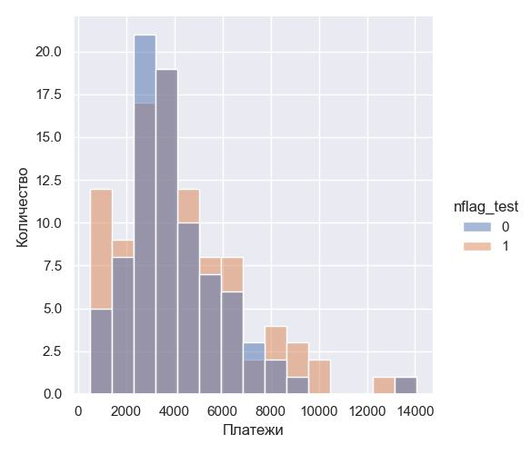
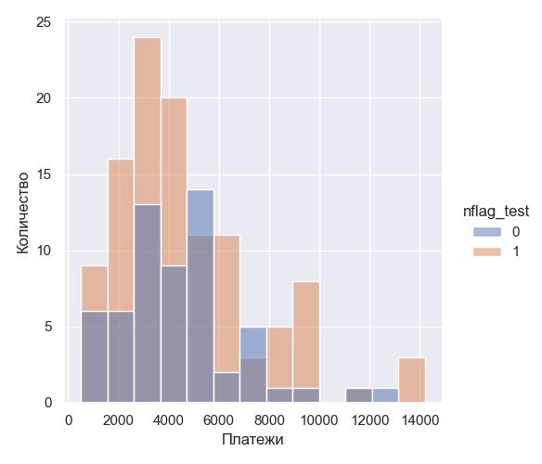
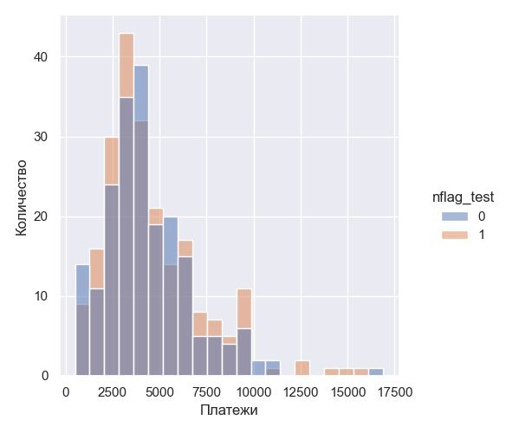
Сегментация А/Б теста: г. Санкт-Петербург по торговым точкам
Видим, что распределения в каждой торговой точке отличается.
В большинстве ТТ видим более высокие показатели в тестовой группе.
Также видим значительный хвост к максимальному платежу.
Возможно следовало бы провести дополнительную сегментацию и отбросить эти платежи

Slide 9
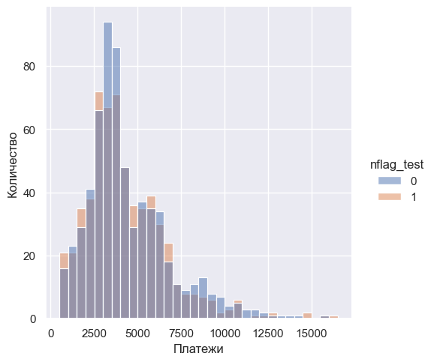
Сегментация А/Б теста: г. Саратов
Гипотеза H0 подтверждается: средние платежи равны
Разница средних = 0
Гипотеза H0 подтверждается: средние конверсии равны
Разница средних = 0

Slide 10
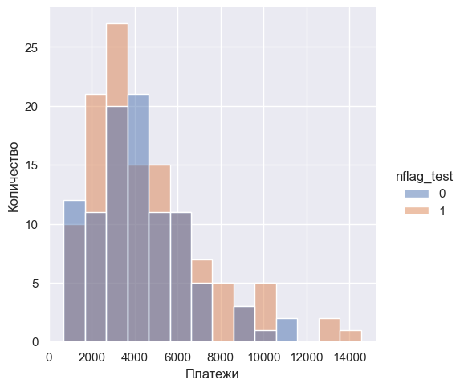
Сегментация А/Б теста: г. Тольятти
Гипотеза H0 подтверждается: средние платежи равны
Разница средних = 0
Гипотеза H0 подтверждается: средние конверсии равны
Разница средних = 0

Slide 11
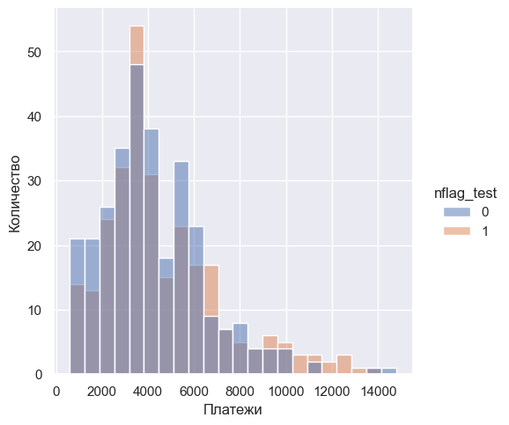
Сегментация А/Б теста: г. Владимир
Гипотеза H0 не подтверждается: средние платежи не равны
Разница средних = -438.60
Гипотеза H0 подтверждается: средние конверсии равны
Разница средних = 0

Slide 12
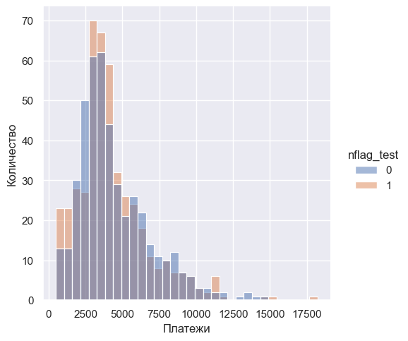
Сегментация А/Б теста: г. Мурманск
Гипотеза H0 подтверждается: средние платежи равны
Разница средних = 0
Гипотеза H0 подтверждается: средние конверсии равны
Разница средних = 0

Slide 13
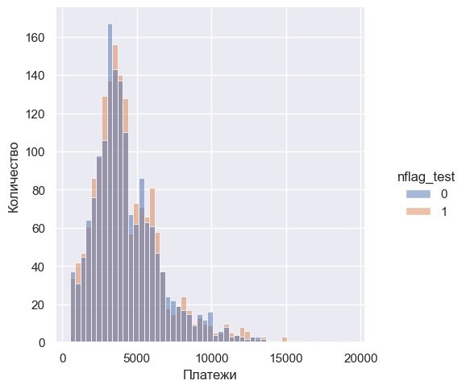
Сегментация А/Б теста: г. Красноярск
Гипотеза H0 подтверждается: средние платежи равны
Разница средних = 0
Гипотеза H0 подтверждается: средние конверсии равны
Разница средних = 0

Slide 14
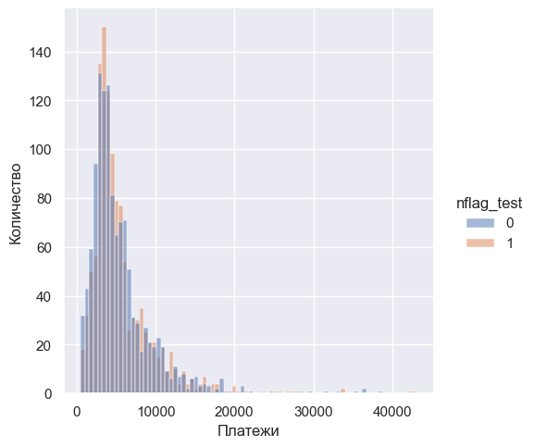
Сегментация А/Б теста: г. Казань
Гипотеза H0 подтверждается: средние платежи равны
Разница средних = 0
Гипотеза H0 подтверждается: средние конверсии равны
Разница средних = 0

Slide 15
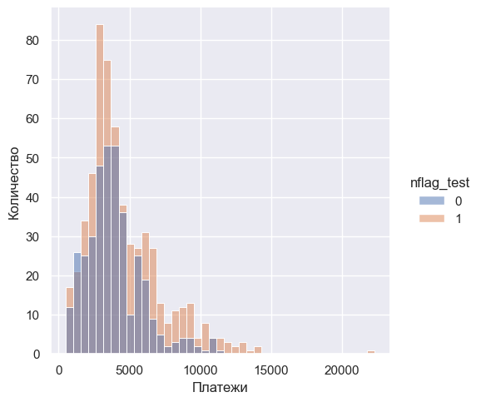
Сегментация А/Б теста: г. Самара
Гипотеза H0 не подтверждается: средние платежи не равны
Разница средних = -1544.37
Гипотеза H0 не подтверждается: средние конверсии не равны
Разница средних = -0.27

Slide 16
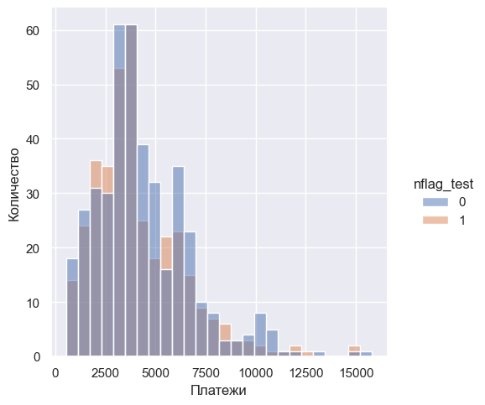
Сегментация А/Б теста: г. Волгоград
Гипотеза H0 не подтверждается: средние платежи не равны
Разница средних = 312.89
Гипотеза H0 подтверждается: средние конверсии равны
Разница средних = 0

Slide 17
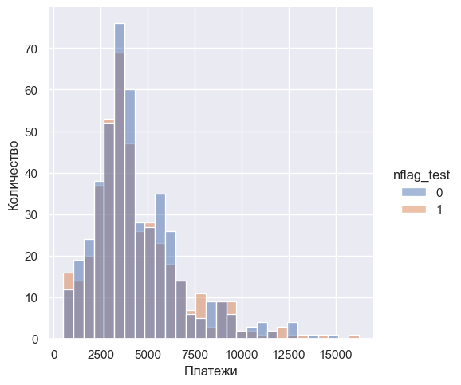
Сегментация А/Б теста: г. Сочи
Гипотеза H0 подтверждается: средние платежи равны
Разница средних = 0
Гипотеза H0 не подтверждается: средние конверсии не равны
Разница средних = 0.049

Slide 18
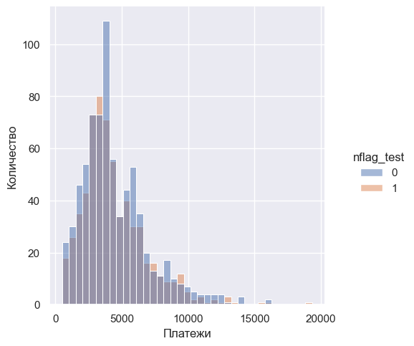
Сегментация А/Б теста: г. Краснодар
Гипотеза H0 подтверждается: средние платежи равны
Разница средних = 0
Гипотеза H0 подтверждается: средние конверсии равны
Разница средних = 0

Slide 19
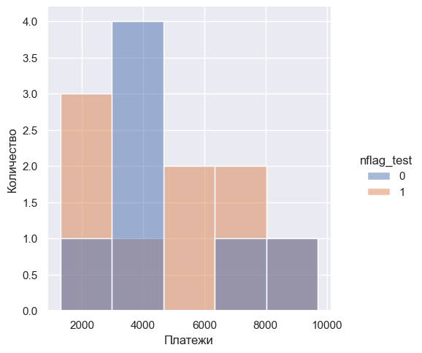
Сегментация А/Б теста: г. Дмитров
Гипотеза H0 подтверждается: средние платежи равны
Разница средних = 0
Гипотеза H0 подтверждается: средние конверсии равны
Разница средних = 0

Slide 20
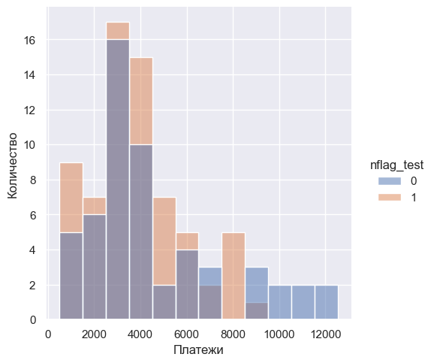
Сегментация А/Б теста: г. Тюмень
Гипотеза H0 подтверждается: средние платежи равны
Разница средних = 0
Гипотеза H0 не подтверждается: средние конверсии не равны
Разница средних = -0.146

Slide 21
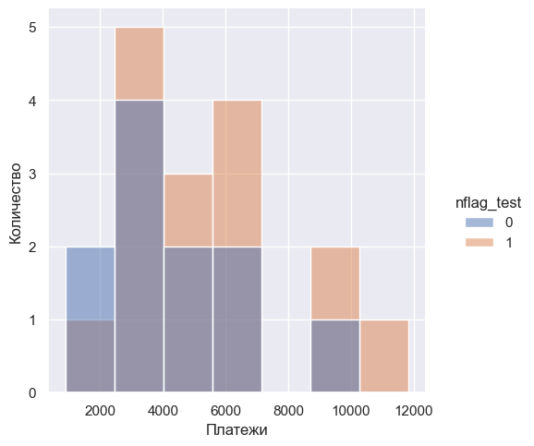
Сегментация А/Б теста: г. Сахалинск
Гипотеза H0 подтверждается: средние платежи равны
Разница средних = 0
Гипотеза H0 подтверждается: средние конверсии равны
Разница средних = 0

Slide 22
Сегментация А/Б теста: выводы
По данным сегментации наблюдаем статистически значимую разницу средних платежей и конверсии в сторону увеличения по:
Москве
Санкт-Петербургу
Самаре
Наблюдаем статистически значимую разницу одного из показателей в сторону увеличения по:
Владимиру
Тюмени
Наблюдаем статистически значимую разницу одного из показателей в сторону уменьшения по:
Волгограду
Сочи
В остальных городах не наблюдает значимую разницу средних платежей и конверсии

Slide 23
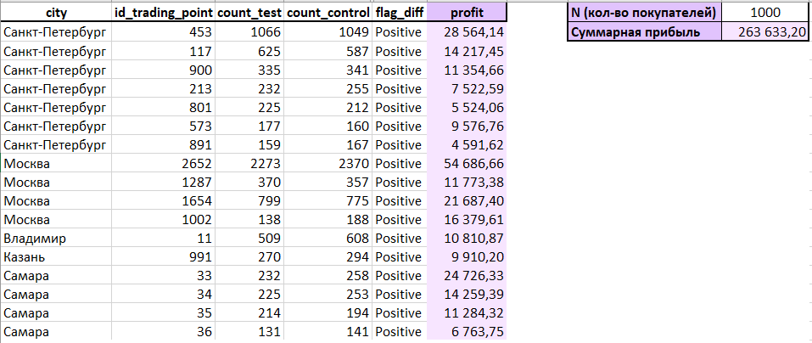
Калькулятор (положительный исход теста): выгода от замены А на В при N-количестве клиентов

Slide 24
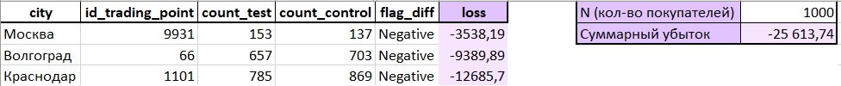
Калькулятор (отрицательный исход теста): потеря от замены механики А на В при N-количестве клиентов

Slide 25
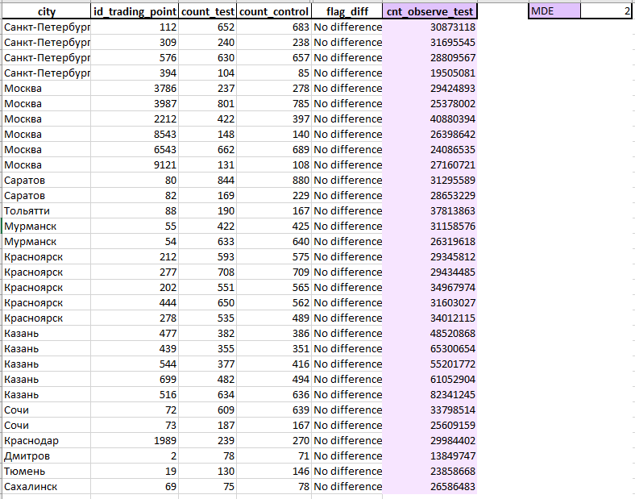
Калькулятор (нейтральный исход теста): расчет количества наблюдений для каждой торговой точки на основе МDE

Slide 26

выводы
На основании полученных результатов можно сделать следующие общие выводы:
Положительных исходов, где наблюдается положительная динамика, - около 30% всех наблюдений
Отрицательных исходов – около 5%
Нейтральных исходов – около 60%
С помощью построенных калькуляторов мы можем проанализировать вероятную прибыль, потерю, а также рассчитать необходимо количество наблюдений для нейтральных исходов.
Из этих результатов можно предположить, что изменения, предложенные в группе В, могут иметь некоторый положительный эффект, но требуют дальнейшего анализа и тестирования для определения их полной эффективности и статистической значимости.
Также, требуется уделить внимание отрицательным исходам и понять их причины, чтобы в будущем обеспечить большую успех и минимальные нежелательные эффекты.

Slide 27
выводы
На основании полученных результатов можно сделать следующие общие выводы:
В некоторых городах есть статистически значимая разница в пользу тестовой группы В по средним платежам и конверсии в покупку.
Это может говорить о том, что в этих городах примененные изменения привели к увеличению показателей и новая стратегия показывает себя эффективной.
В некоторых городах нет статистически значимой разницы между тестовой и контрольной группами. Это может говорить о том, что изменения, введенные в тестовой группе, не оказали значительного влияния на показатели.
В некоторых городах наблюдается ухудшение только одной метрики в тестовой группе. Это может указывать на то, что в данных городах необходимо прекратить использование нововведенных процессов, так как они оказывают отрицательное влияние на показатели.
В целом, проведенный анализ позволяет сделать вывод о том, что изменения, примененные в тестовой группе, могут положительно или отрицательно влиять на показатели, и не всегда эта разница является статистически значимой.
Однако, для полного понимания результатов, необходимо провести более детальный анализ городов и торговых точек, чтобы выявить причины и механизмы таких изменений.

